Slide 1

Titre ici

Slide 2
Contrôle du “flow” d’un programme

Slide 3
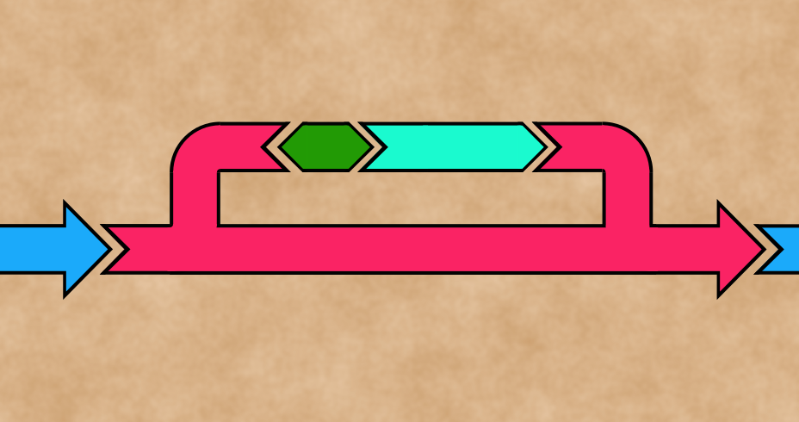
Déclaration «if»

Slide 4
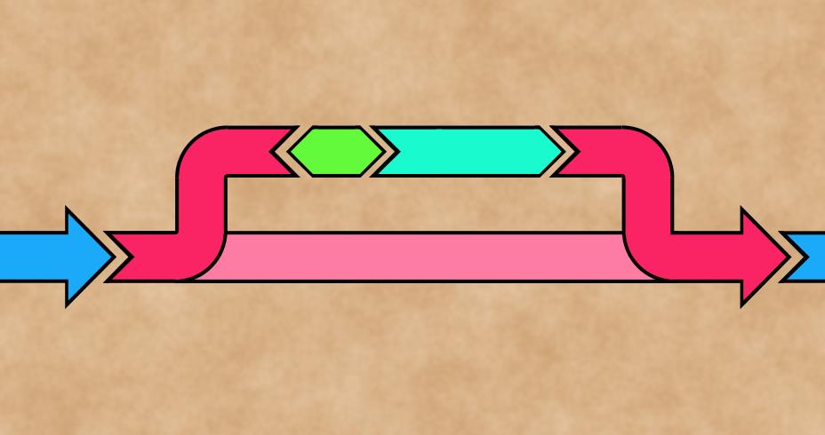
Expression “vraie”

Slide 5
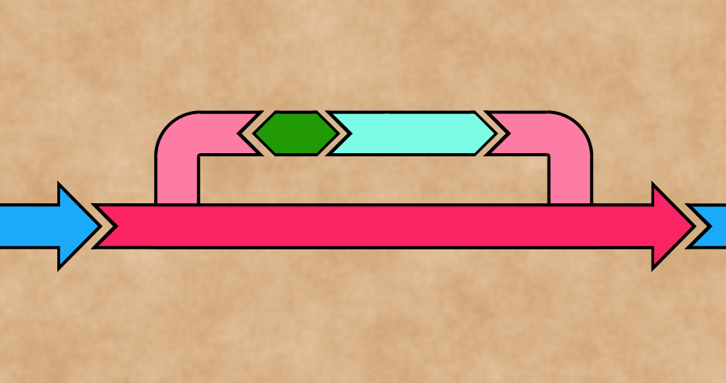
Expression “fausse”

Slide 6
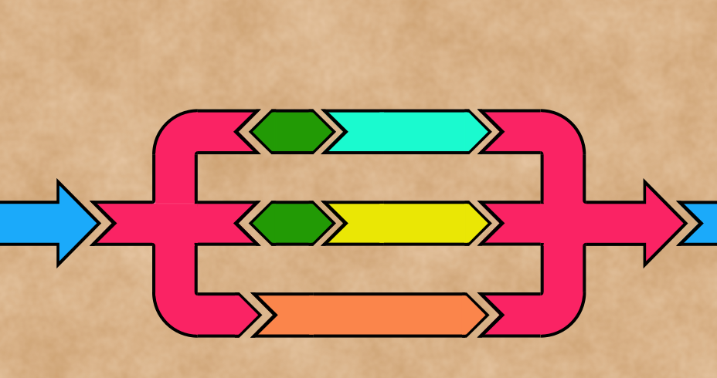
«if», «elif» et «else»

Slide 7
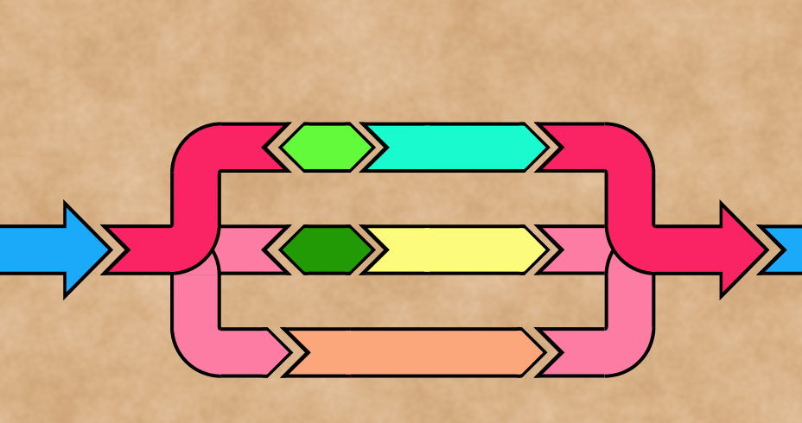
Expression 1 “vraie”

Slide 8
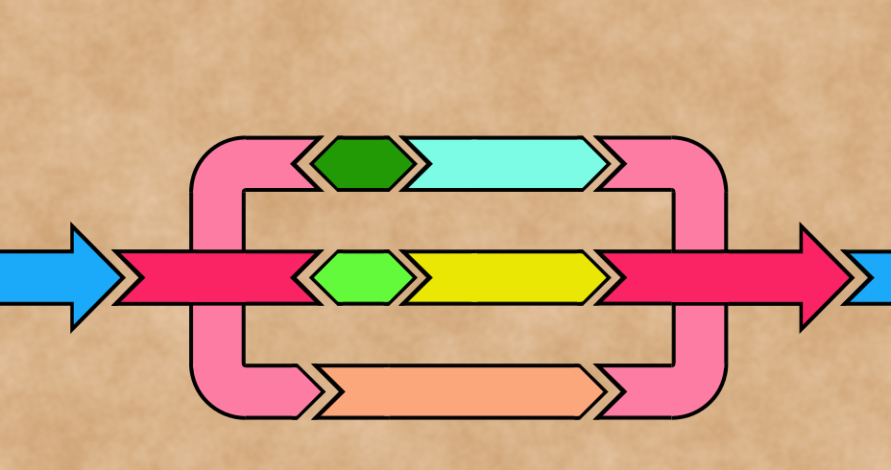
Expression 1 “fausse”
Expression 2 “vraie”

Slide 9
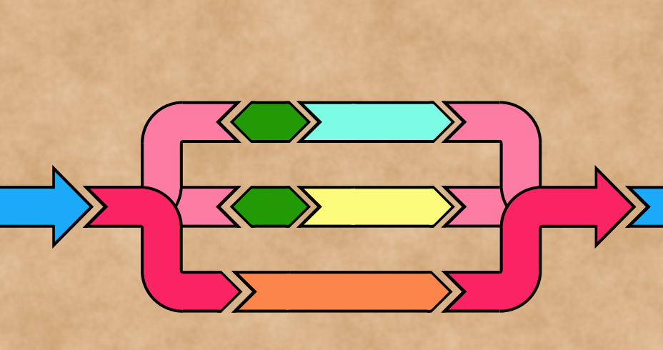
Expression 1 “fausse”
Expression 2 “fausse”

